Slide 1
Melhorando a comunicação entre professor e aluno através da análise da experiência do usuário no Edulify.com
Marcos Cardoso
marcos.cardoso@edulify.com

Slide 2
Roteiro
O que é o Edulify.com
Experiência do Usuário e MVP
O Método de Avaliação
A análise da experiência do usuário no Edulify.com
Modificações e Resultados
Trabalhos Futuros

Slide 3
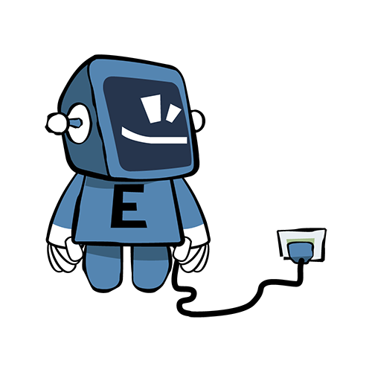
Rede Social para auxiliar o ensino presencial universitário.
Edulify.com

Slide 4
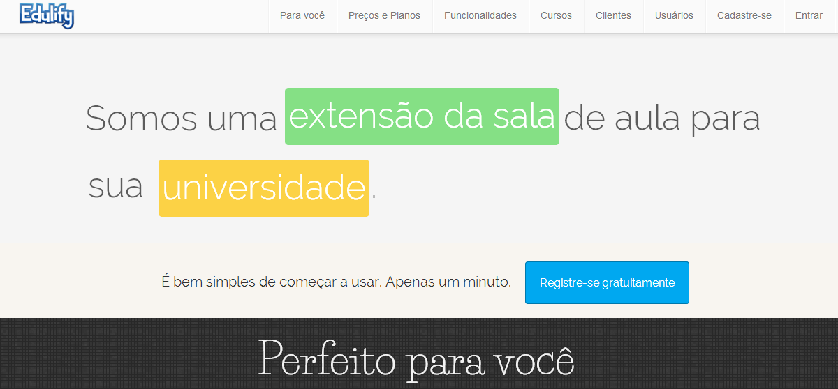

Slide 5
Cloud Computing

Slide 6
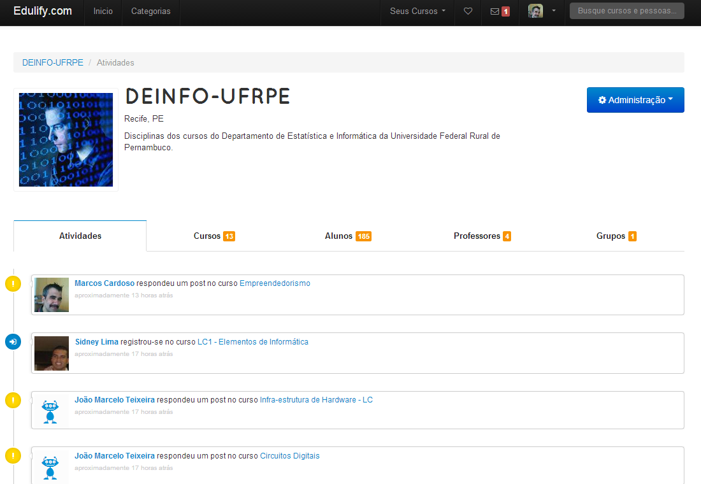

Slide 7
Fomento à colaboração

Slide 8
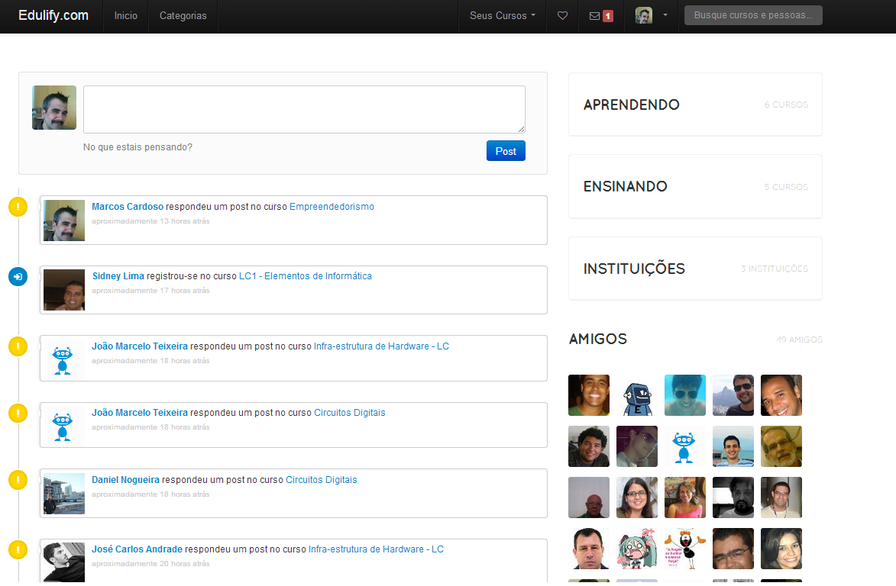

Slide 9
Conceito de Gamification

Slide 10
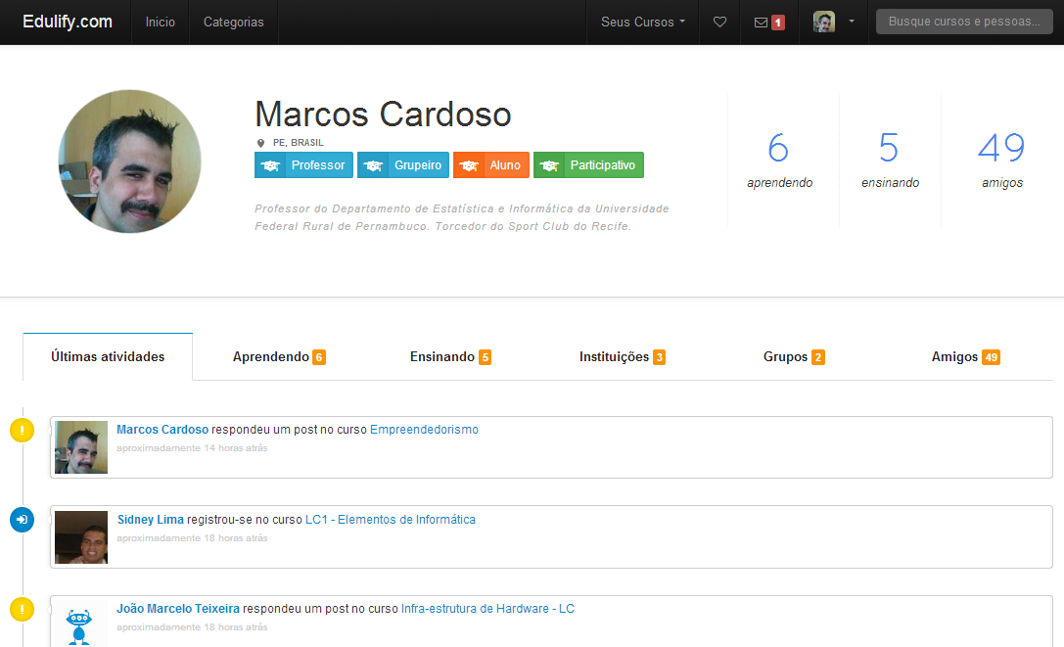

Slide 11
Simplicidade

Slide 12
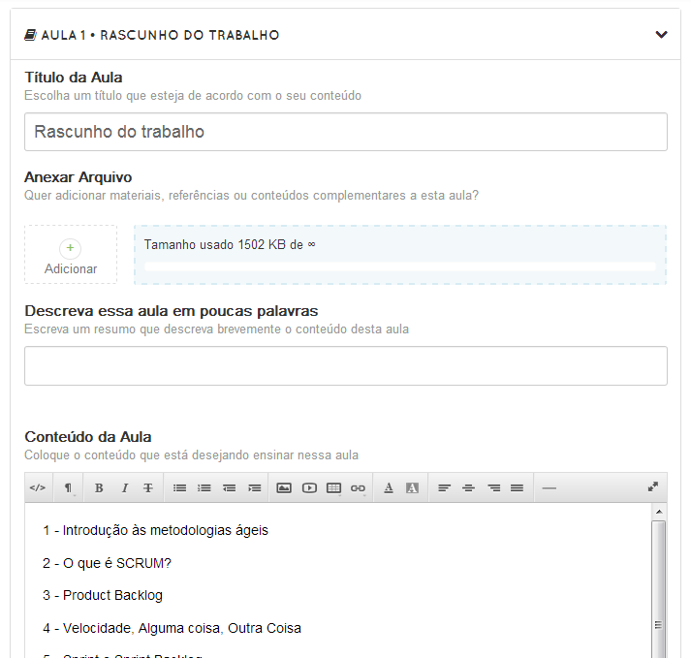

Slide 13
Lean Startup
MVP + UX

Slide 14
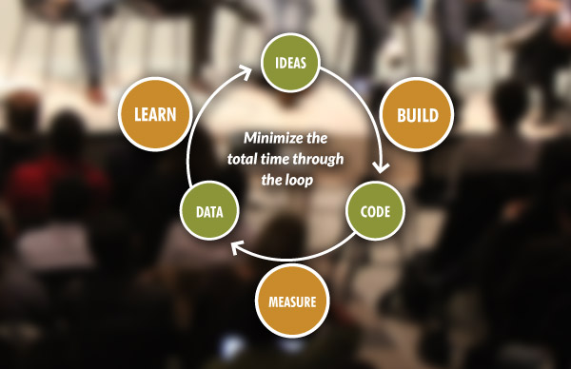

Slide 16
1. Lançamento da MVP Edulify.com
2. Análise da UX
3. Ação
4. Análise da UX
5. Resultados

Slide 17
DEINFO-UFRPE
123 alunos cadastrados
8 disciplinas

Slide 18
Nos 2 meses iniciais
Foram trocadas 19 mensagens privadas e 26 comentários em aulas, totalizando 45 mensagens.

Slide 19
#fail

Slide 20
A interação com o professor fornece motivação e feedback aos alunos, auxiliando seu aprendizado.
Essa interação precisa ser facilitada para que o aluno e o professor mantenham a motivação na troca de informações.
(João Mattar)

Slide 21
Yacci chama a atenção para os efeitos negativos da demora do feedback, pois há um timming máximo para a resposta, depois do qual a interação não se completa, já que objetivo original da mensagem já foi esquecido pelo aluno.

Slide 22
O que o Alunos diziam:
“Não sei quando o professor inclui uma aula. Fica difícil precisar entrar todas as vezes no Edulify.com para saber”

Slide 23
O que o Professores diziam:
“É difícil me comunicar com o aluno. Às vezes quero mandar uma mensagem urgente ou iniciar uma discussão, mas não consigo”

Slide 24
1. Criação de um mural no curso
Forma rápida e simples de comunicação entre os usuários de uma disciplina, seja professor, seja aluno. O mural ficaria logo na página inicial do curso.
2. Aviso de atividades no curso via e-mail.
Toda atividade no curso era avisada via e-mail. O timming não seria mais perdido.

Slide 25
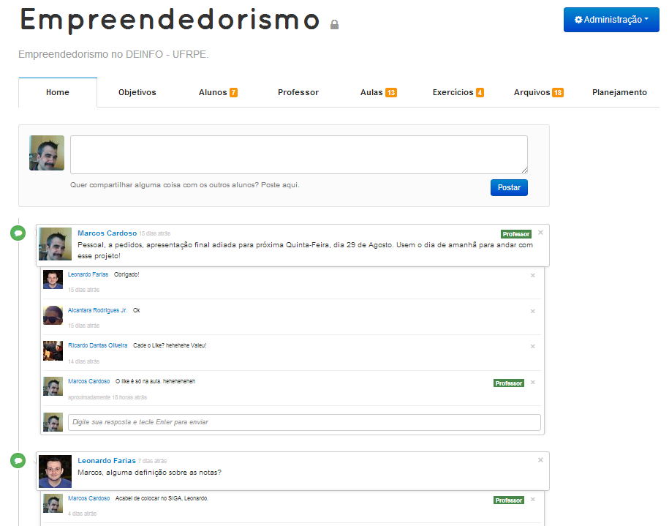

Slide 26
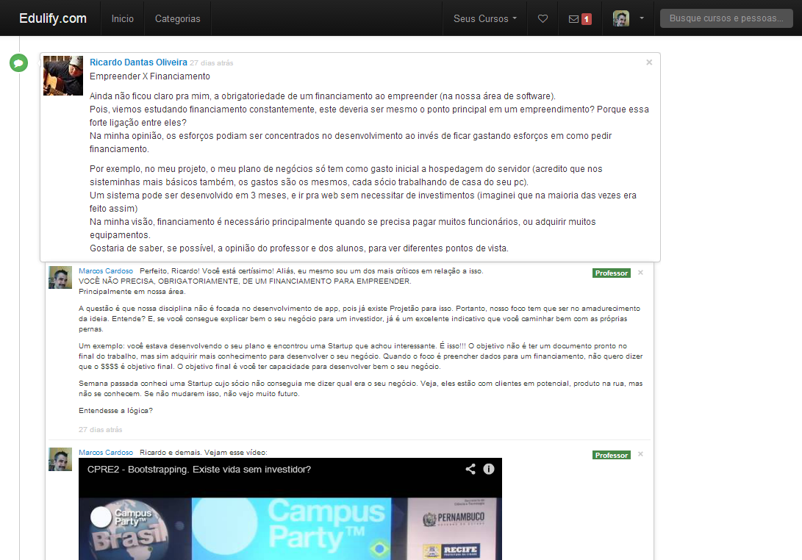

Slide 27
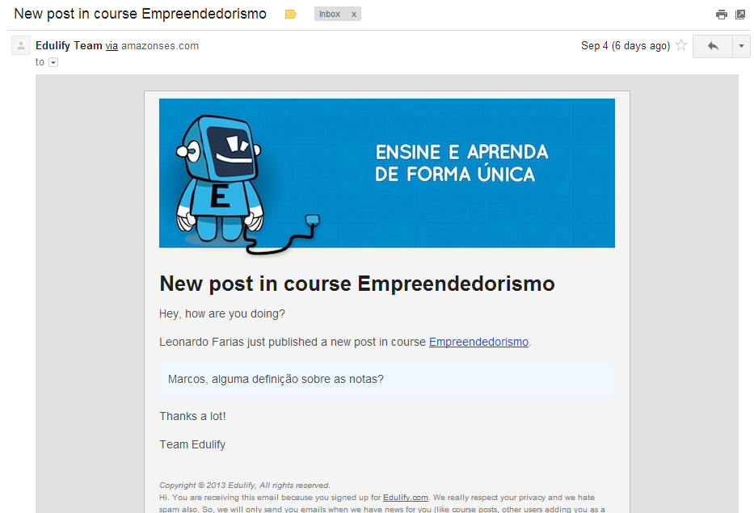

Slide 28
A experiência do usuário com essas novas funcionalidades foi analisada durante exatos 30 dias.
Foram 128 mensagens trocadas. Isso representa um aumento de 569% na quantidade de mensagens trocadas por mês entre professores e alunos.

Slide 30
Continuamos analisando, escutando, refazendo...

Slide 31
Exercícios
Gamification
Planejamento do Curso
Grupos na instituição
Monitores da disciplina
Arquivos baixados
Like de comentários
Ajustes nos comentários das aulas
Etc...

Slide 32
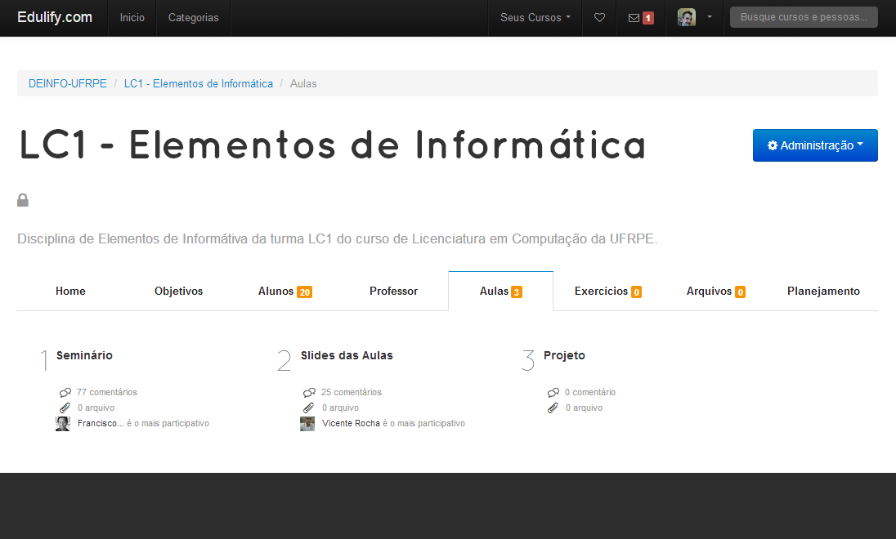

Slide 33
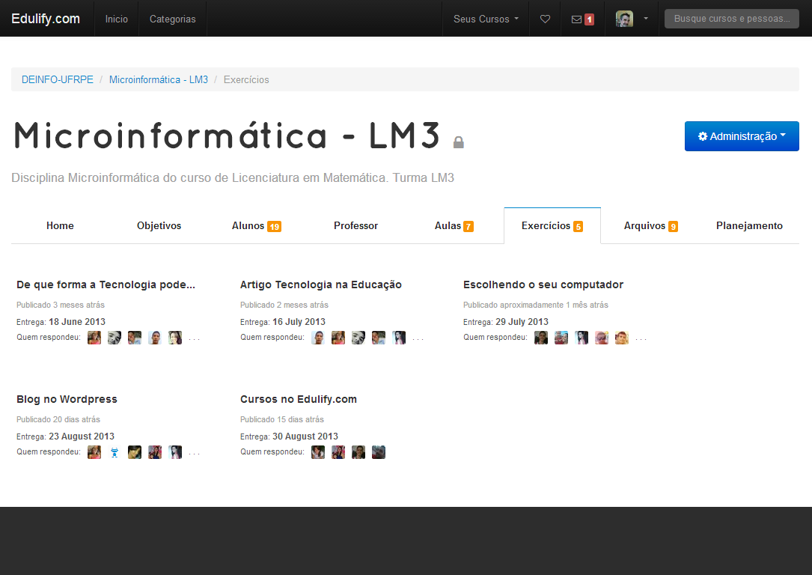

Slide 34
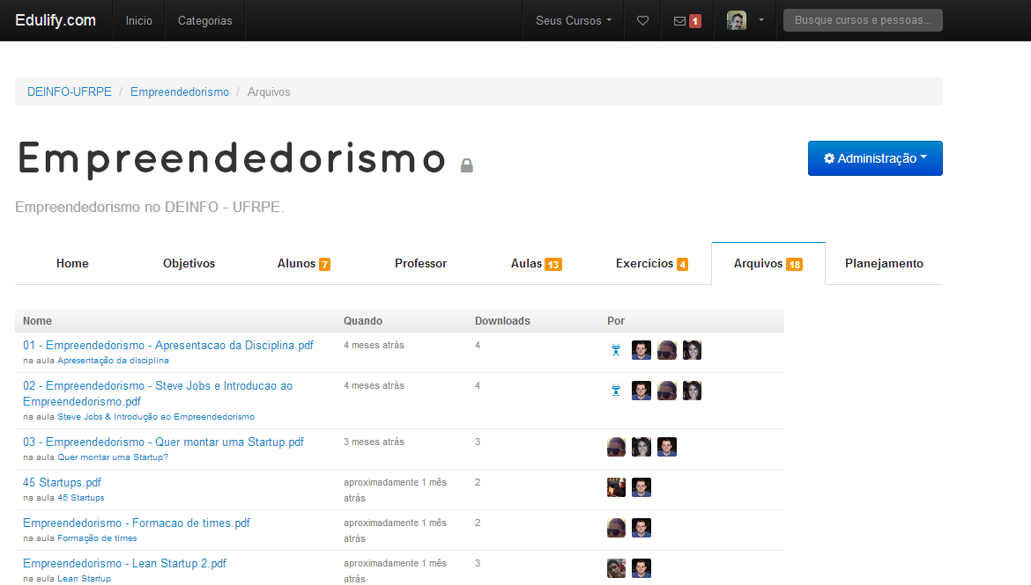

Slide 35
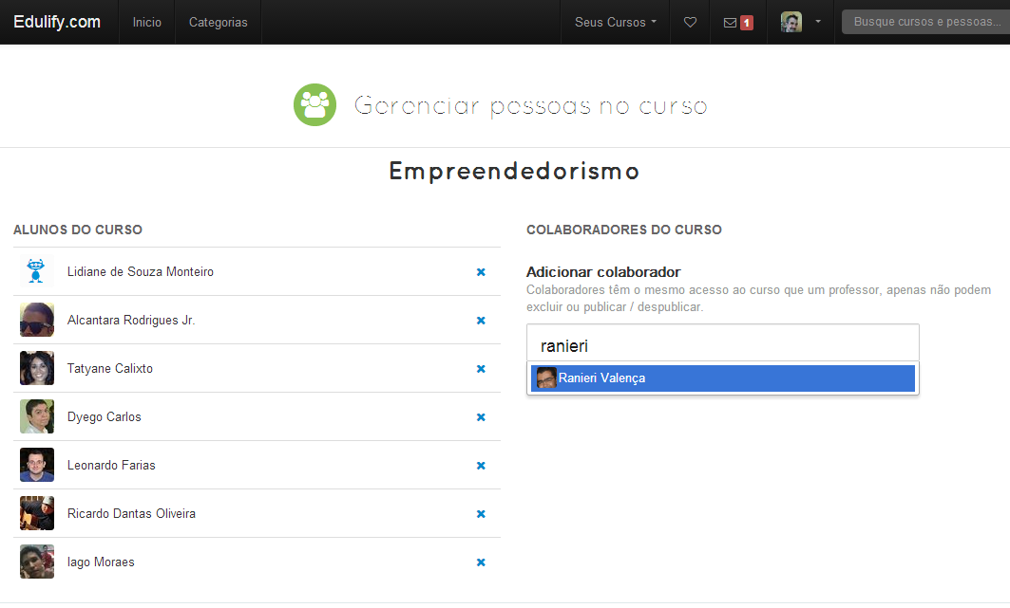

Slide 36
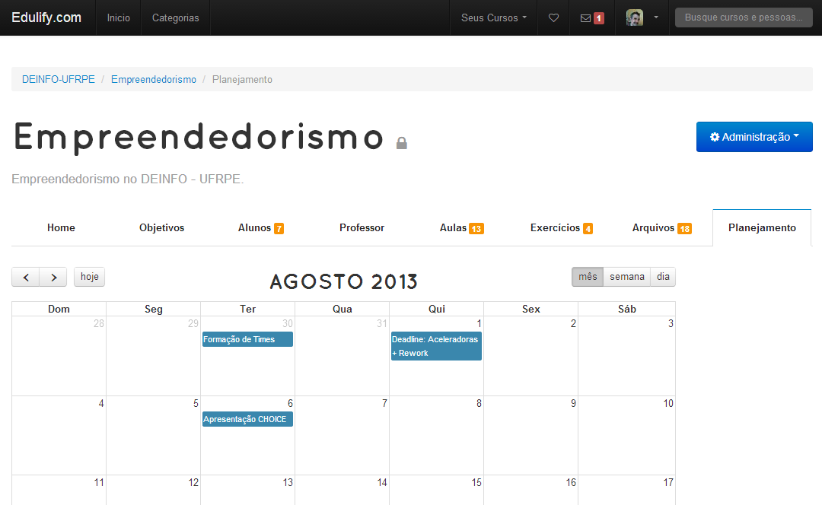

Slide 37
Trabalhos Futuros
MOOCS
Eventos dentro de uma instituição
Aulas ao vivo
Relatórios sobre participação de alunos
Painel de Produtividade
Objetos de Aprendizagem

Slide 38
Obrigado!
Marcos Cardoso
marcos.cardoso@edulify.com

